Slide 1
コンピュータシステム通論
第8回 入出力・仮想化・クラウド
100万倍遅い装置と、どうやって折り合いをつけるのか。
九州大学

Slide 2
今回の問い
100万倍遅い装置と、どうやって
折り合いをつけるのか。
この90分で、この問いに答えを出す。

Slide 3
第8回
到達目標
1
ポーリングと割り込み の違いと、それぞれが適する場面を説明できる
2
割り込み発生時 に CPU が何をするか、順を追って説明できる
3
DMA が解決している問題を説明できる
4
仮想化とコンテナ の違いを、何を分離しているかで説明できる
5
クラウド のサービスモデルと責任分界を説明できる
3

Slide 4
8.1
入出力の基本問題
CPU から見れば、周辺装置は止まっている

Slide 5
8.1 入出力
速度差という現実
第2・5・6回で見た遅延を、もう一度並べる。
対象 | 時間 | CPU の1サイクルを1秒とすると
CPU の1サイクル | 0.3 ns | 1秒
主記憶 | 80 ns | 4分
NVMe SSD | 20 µs | 18時間
HDD（ランダム） | 12 ms | 1年3ヶ月
ネットワーク（国内往復） | 20 ms | 2年
キーボードの1打鍵 | 100 ms 以上 | 10年以上
もし CPU が「装置が終わるまで待つ」設計だったら、時間の99.99%以上が待機になる
入出力の仕組みの全体が、この待ち時間をどう使うかという問題への答えである。
5

Slide 6
8.1 入出力
ポーリングと割り込み
ポーリング
割り込み
CPU が装置に聞きに行くのではなく、装置が終わったときに CPU に知らせる。
CPU は入出力を依頼したらそのプロセスを待機状態にして、別のプロセスを実行する。装置から信号が来たら、そこで初めて対応する。
while (状態 != 準備完了) {
; /* 聞き続ける */
}
データを読む
単純で、準備完了を即座に検知できる。しかし待っている間、CPU が丸ごと無駄になる。
第7回の多重プログラミングは、割り込みがあって初めて成立する
待ち時間が短いと分かっている場合は有効
高速な NVMe や10Gbps を超えるネットワークでは、割り込みのオーバヘッドのほうが大きく、あえてポーリングする設計もある。
6

Slide 7
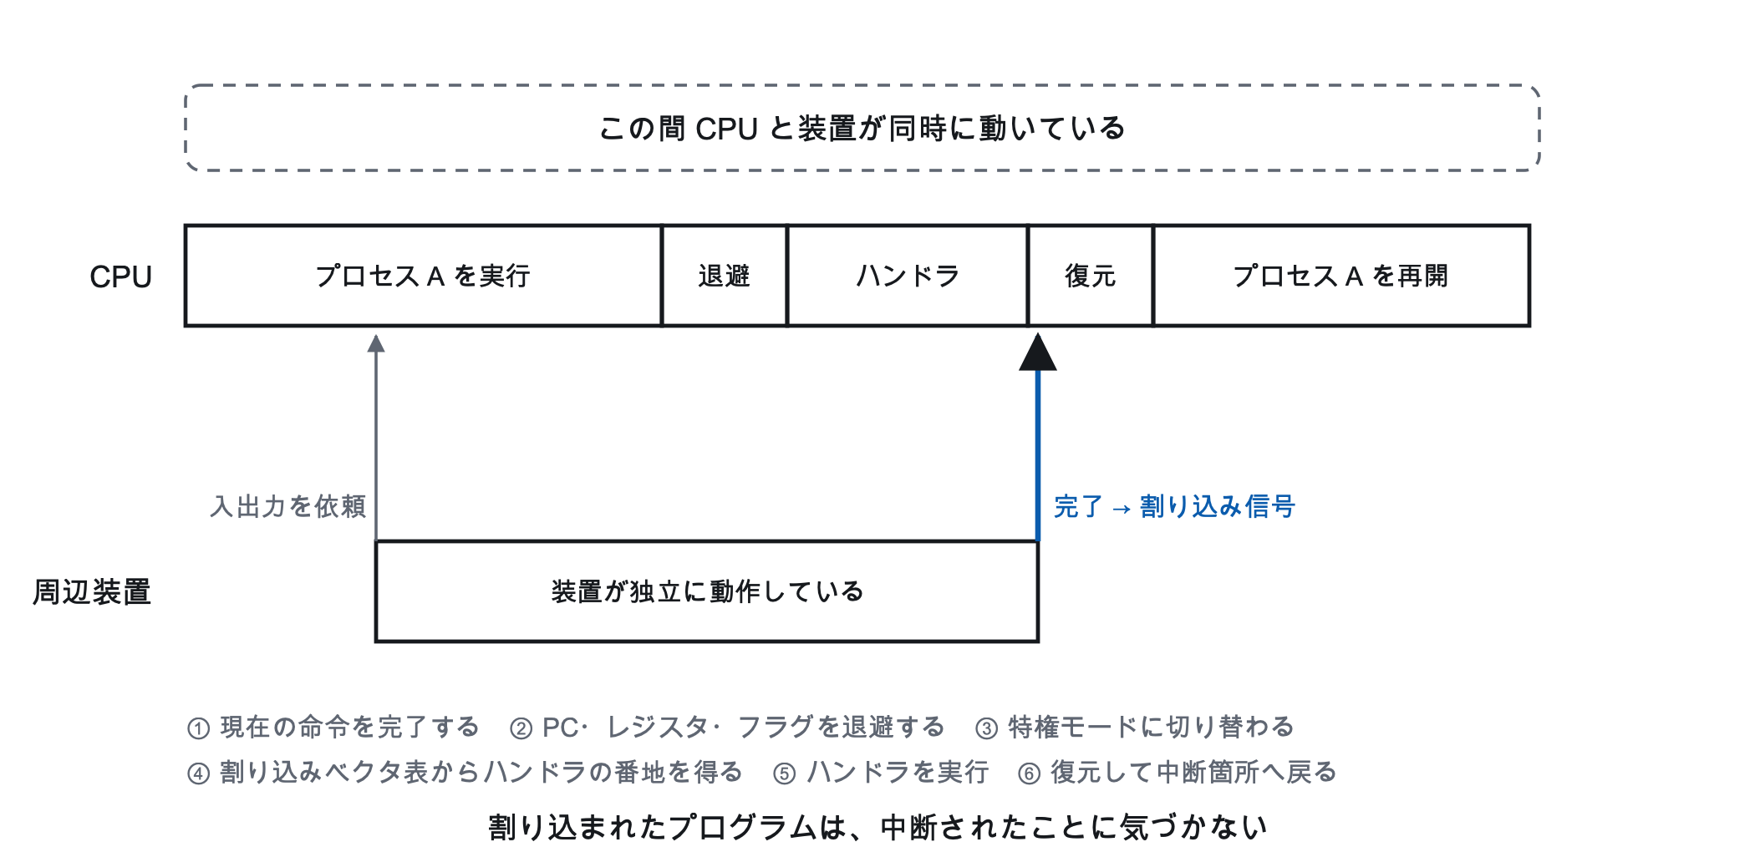
8.1 入出力
割り込み処理の流れ
状態を退避し、ハンドラを実行し、復元して再開する。割り込まれた側は中断に気づかない。
7

Slide 8
8.1 入出力
割り込みの種類
種類 | きっかけ | 例
外部割り込み | 周辺装置から | 入出力完了、キー入力、ネットワーク受信
タイマ割り込み | 時計から定期的に | スケジューラが制御を取り戻す（第7回）
内部割り込み（例外） | 実行中の命令自体 | ゼロ除算、ページフォルト、不正な命令
ソフトウェア割り込み | 命令で意図的に | システムコール（第7回）
タイマ割り込みがなければ、暴走したプログラムから OS が制御を取り戻せない
ページフォルトも割り込みである。第5回で見た「必要なページが主記憶にない」状態は内部割り込みとして
OS に通知され、OS がページを読み込んでから、中断した命令をやり直す。
8

Slide 9
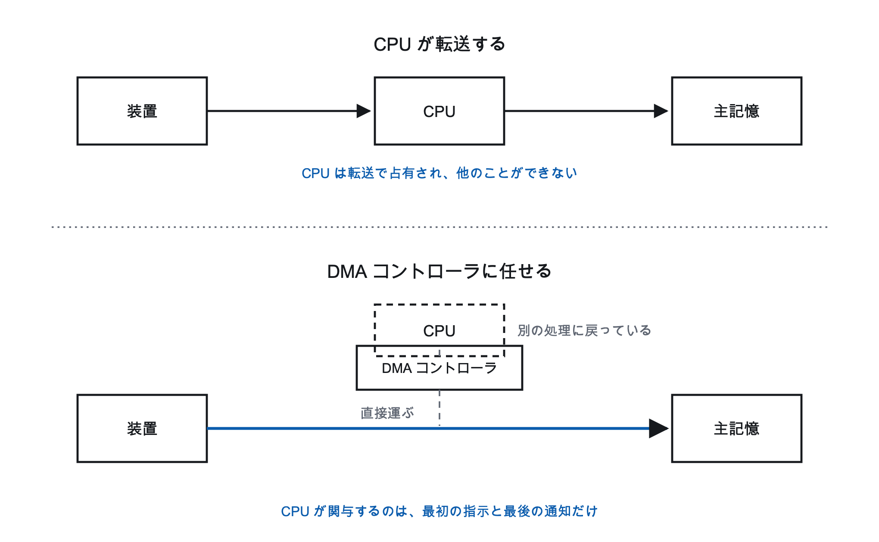
8.1 入出力
DMA：転送そのものを任せる
割り込みで待ち時間は解決した。しかしデータの転送そのものを CPU が行っていては、手が空いても転送で塞がる。
9

Slide 10
8.2
デバイスドライバと入出力装置
契約を決めて、中身を差し替え可能にする

Slide 11
8.2 装置
デバイスドライバという層
新しい装置が出ても、アプリケーションを書き直さずに済む
アプリケーション
read() システムコール
カーネル
統一されたインタフェース
デバイスドライバ
装置固有の作法
ハードウェア
実際の装置
第3回の ISA、第4回のリンク、第6回のファイルシステムと同じ構図である。
ただしドライバはカーネル空間で動くため、バグがあるとシステム全体が落ちる。Windows のブルースクリーンの多くはドライバに起因する。
11

Slide 12
8.2 装置
入出力装置の原理は、いくつかの型しかない
入力：物理量を電気信号にする
出力：電気信号を物理量にする
キーボード — 格子状の配線を走査し、押された交点を検出
光学式マウス — 表面を高速で撮像し、直前の画像とのずれから移動量を算出
静電容量式タッチパネル — 指が近づくと変化する電極間の容量を検出
イメージセンサ — 光電効果で光を電荷に変え、数値化
液晶 — 電圧で液晶分子の向きを変え、偏光板を通る光量を制御
有機EL — 素子自体が発光。バックライト不要で黒を完全に消せる
レーザープリンタ — 感光体に静電潜像を描き、トナーを転写・定着
インクジェット — 熱またはピエゾ素子でインクの液滴を飛ばす
代表例を押さえておけば、新しい装置も理解できる。
12

Slide 13
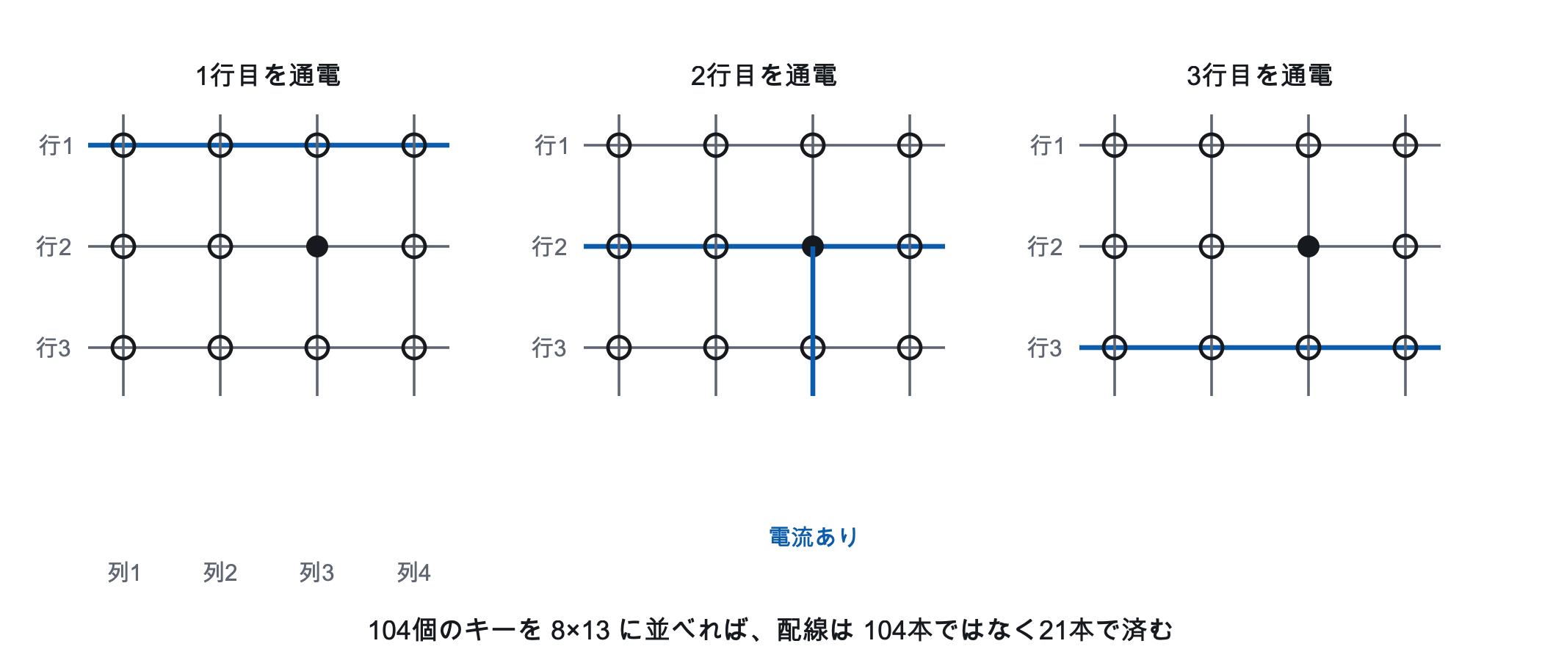
8.2 装置
キーマトリクス：時間で空間を節約する
104個のキーに1本ずつ線を引けば104本要るが、格子にすれば21本で済む。
走査という時間の使い方で、空間（配線）を節約している。
計算機科学に繰り返し現れる、時間と空間のトレードオフである。
13

Slide 14
8.2 装置
接続インタフェース（2026年時点で現役のもの）
規格 | 用途 | 速度の目安
USB 3.2 / USB4 | 汎用周辺機器 | 20 Gbps / 40 Gbps
Thunderbolt 4 / 5 | 高速周辺機器、映像 | 40 Gbps / 80 Gbps
PCI Express 5.0 | 内部拡張（GPU、NVMe SSD） | レーンあたり 32 GT/s
HDMI 2.1 / DisplayPort 2.1 | 映像出力 | 48 Gbps / 80 Gbps
USB Type-C は「コネクタの形状」の規格であり、流れるプロトコルは別である
同じ形の端子で USB、DisplayPort、Thunderbolt、電力供給（最大240W）が扱える。
「挿さるのに動かない」という混乱の原因はここにある。IDE/SCSI/RS-232C/VGA は現行機器ではほぼ見かけない。
14

Slide 15
8.3
仮想化とコンテナ
「計算機そのもの」を抽象化する

Slide 16
8.3 仮想化
抽象化をもう一段上げる
ここまでで OS は次の抽象を提供してきた。次の一手は「計算機そのもの」を抽象化することである。
物理メモリ
ブロックの列
1個の CPU
個々の装置
仮想アドレス空間（第5回）
ファイル（第6回）
複数のプロセス（第7回）
統一されたインタフェース（8.2）
仮想化とは
1台の物理計算機の上に複数の「仮想的な計算機」を作る技術。各 VM は独立した OS を持ち、自分専用のハードウェアがあると信じている。これを実現するのがハイパーバイザである。
得られるもの：集約／分離／可搬性（ライブマイグレーション）／柔軟性。この4つがそのままクラウドの技術的基礎になる。
16

Slide 17
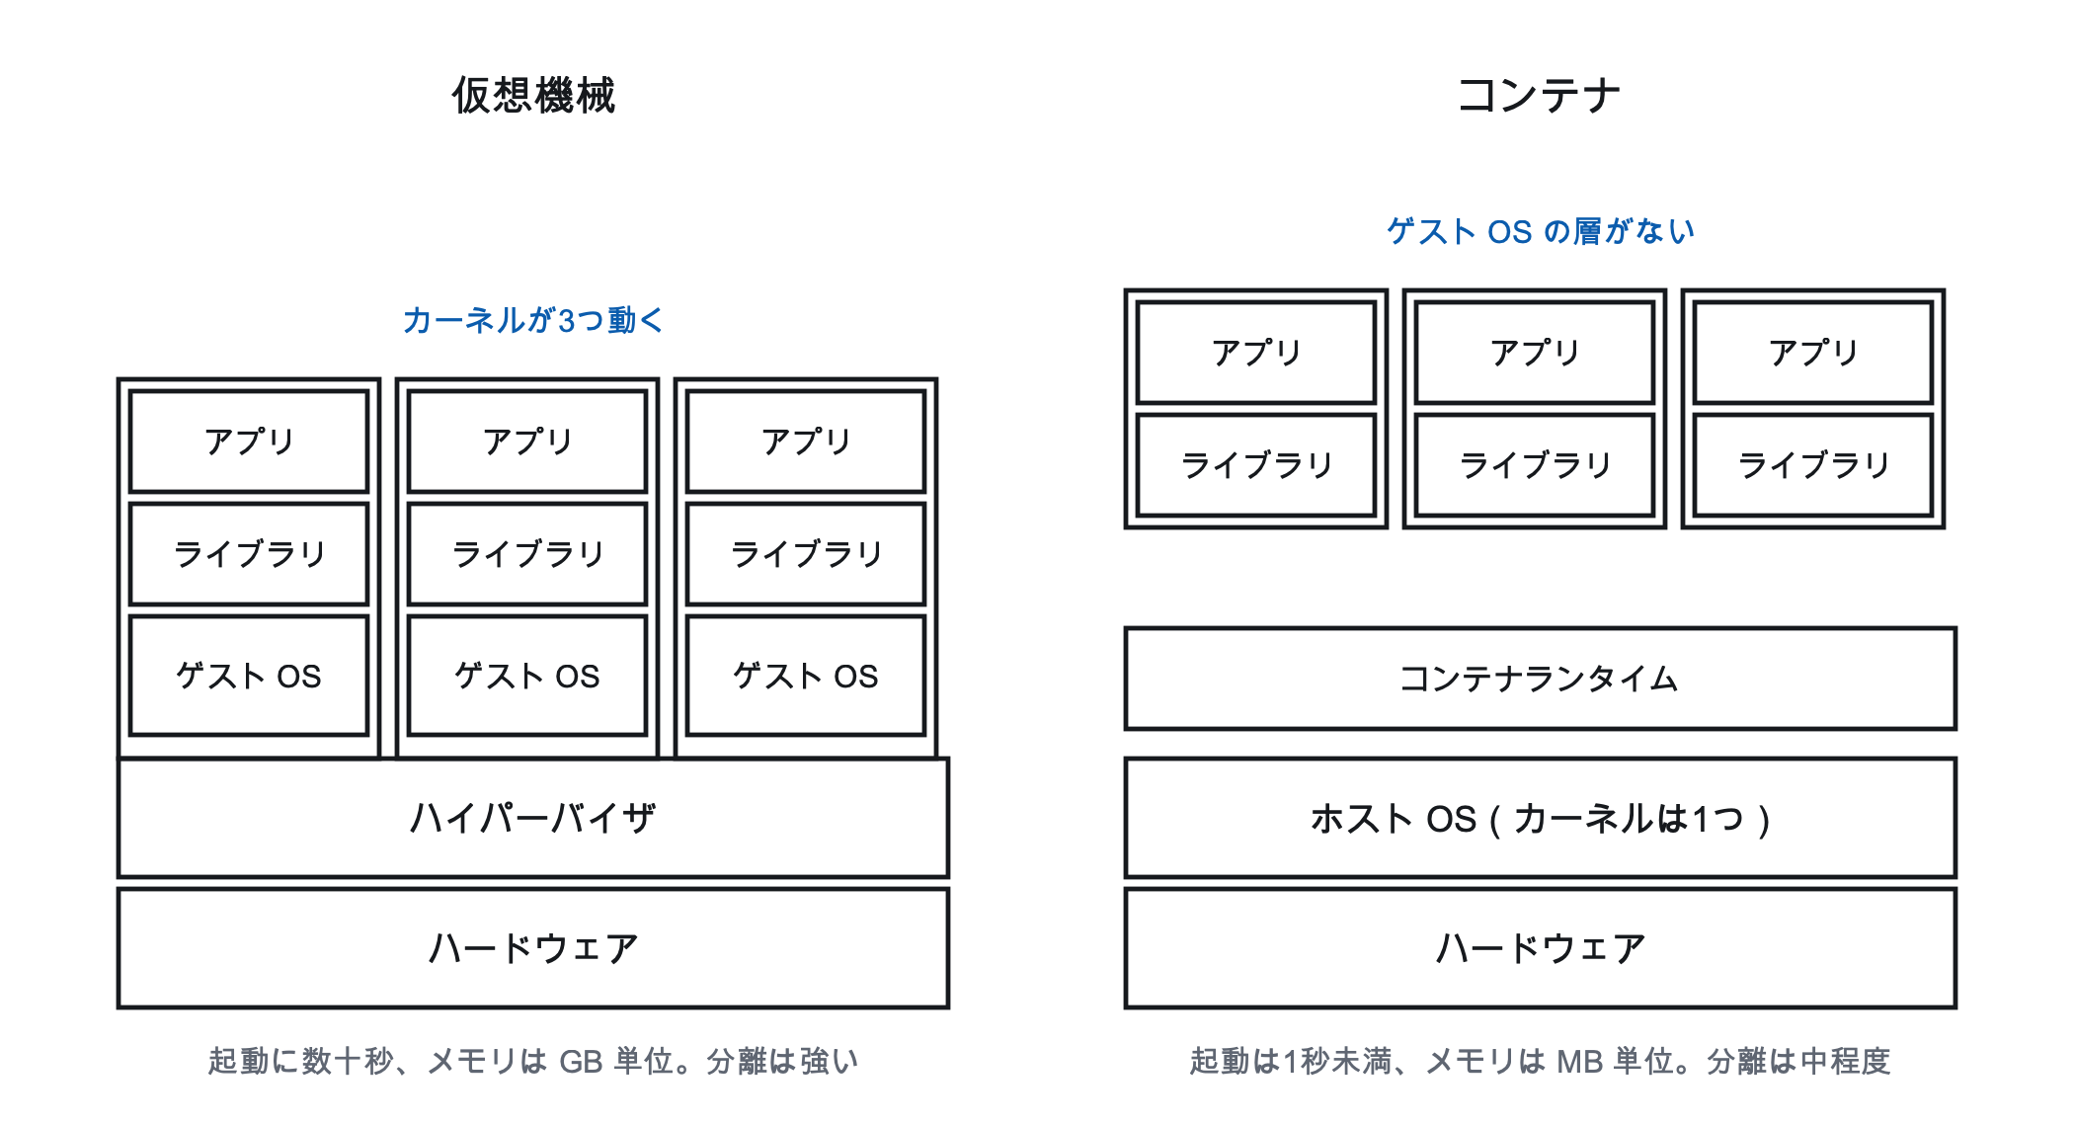
8.3 仮想化
仮想機械とコンテナ
仮想機械には無駄がある。OS を丸ごと複製していることである。
コンテナはカーネルを1つ共有したまま、プロセスから見える世界だけを分離する。
17

Slide 18
8.3 仮想化
どちらを選ぶか
 | 仮想機械 | コンテナ
分離するもの | ハードウェア | プロセスの名前空間と資源
カーネル | ゲストごとに1つ | ホストのものを共有
起動時間 | 数十秒 | 1秒未満
メモリ消費 | GB 単位 | MB 単位
分離の強度 | 強い | 中程度（カーネルの脆弱性は共有される）
異なる OS | 動かせる | 動かせない
強い分離が要るとき（異なる顧客のワークロード、信頼できないコードの実行）は仮想機械、
自分たちのアプリを効率よく多数動かすときはコンテナ。クラウドでは「VM の中でコンテナ」が一般的である。
コンテナが数千になると人手で管理できない。これを自動化するのが Kubernetes などのオーケストレータである。
18

Slide 19
8.4
クラウドコンピューティング
本質は技術ではなく、失敗のコストが下がったこと

Slide 20
8.4 クラウド
何が変わったのか
 | 自前で持つ（オンプレミス） | クラウド
調達 | 見積り・発注・搬入・設置に数週間〜数ヶ月 | 数分
費用の性質 | 設備投資（先に大きく払う） | 経費（使った分だけ）
容量の決め方 | ピークに合わせて買う | 需要に応じて増減
失敗のコスト | 買った機材が無駄になる | 消せば止まる
もっとも重要な変化は、失敗のコストが下がったこと
履修登録システムは年に数日だけ極端な負荷がかかり、残りの360日は遊んでいる。
自前ならピークに合わせた設備が1年中遊ぶ。「試してみて、駄目ならやめる」が数千円でできるようになった。
20

Slide 21
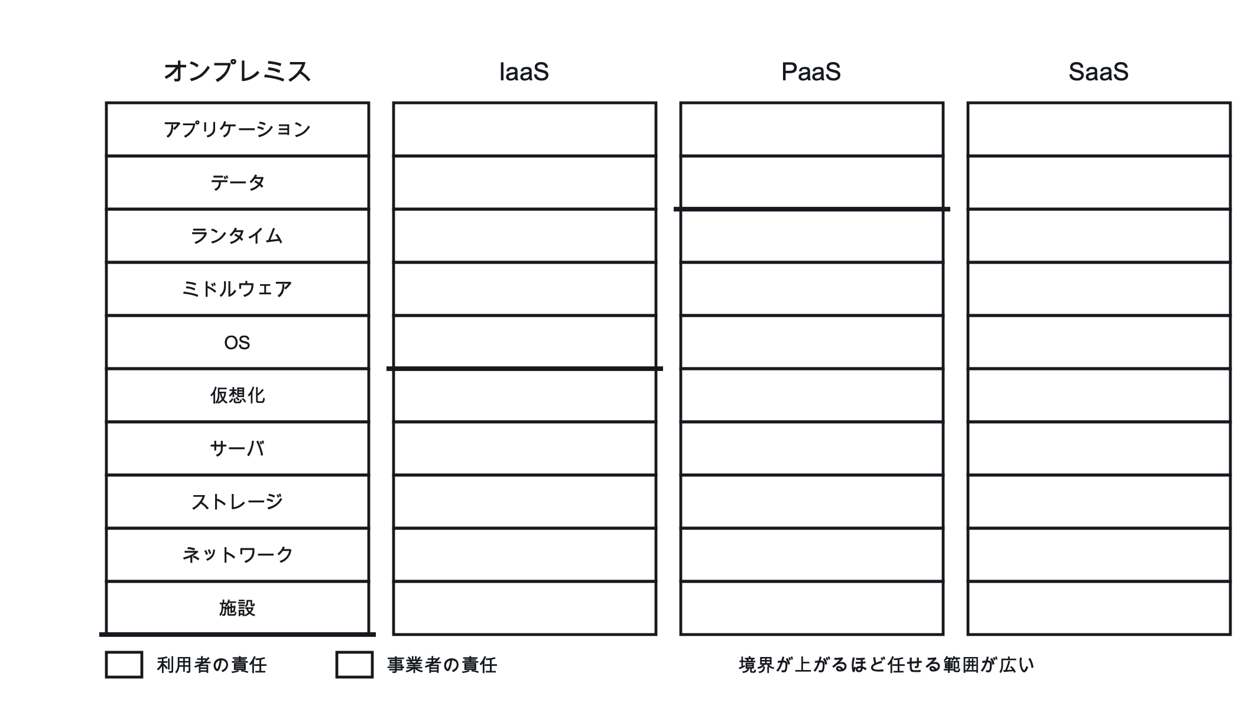
8.4 クラウド
サービスモデルと責任分界
事業者は施設・機材・ハイパーバイザを、利用者はアクセス権限・データの暗号化・アカウント管理を担う。
現実の情報漏洩の多くは、事業者側ではなく利用者側の設定ミスによる。
21

Slide 22
8.4 クラウド
暗黒面
利点だけを見るのは危険である。
ベンダロックイン
障害の巻き添え
費用の逆転と予測困難
固有のサービスに依存すると、移行が事実上不可能になる
事業者の障害で、無関係な多数のサービスが同時に止まる
使用量が安定して大きいと自前のほうが安い。設定ミスや攻撃で請求が跳ね上がる
データの所在
可視性の低下
サービス終了
法域をまたぐ保管が、GDPR や個人情報保護法に抵触しうる
内部で何が起きているか分からず、問題の切り分けが難しい
事業者の都合で機能が廃止される
大規模な事業者ほど障害の影響範囲が広い。効率のための集中が、社会全体の脆弱性になっている。
22

Slide 23
第8回
演習
8-1
ポーリングと割り込みについて、(a) 仕組み (b) CPU の利用効率 (c) それぞれが適する場面 を比較して説明せよ。
8-2
タイマ割り込みが存在しなかった場合、OS のどの機能が成立しなくなるか。第7回の内容に触れて説明せよ。
8-5
仮想機械とコンテナについて (a) 何を分離しているか (b) 起動時間 (c) 分離の強度 で比較せよ。「信頼できない第三者のコードを実行する」用途ではどちらを選ぶべきか。
8-7
「クラウド事業者を使っているので、セキュリティ対策は事業者に任せてある」という主張に反論せよ。
23

Slide 24
まとめ
速度差
周辺装置は CPU から見れば止まっている。入出力の仕組みは、この待ち時間をどう使うかへの答え
割り込み
装置側から知らせることで待ち時間を他の処理に使える。タイマ割り込みが OS の制御権を保証する
DMA
転送そのものを専用コントローラに任せ、CPU を解放する
ドライバ
装置ごとの差を吸収し、統一されたインタフェースを保つ
仮想化とコンテナ
仮想化は計算機そのものを、コンテナはカーネルを共有してより軽量に分離する
クラウド
本質は調達の速さと失敗コストの低下。ただし責任は共有であり、集中リスクを伴う
次回 ここまで1台の計算機の話だった。次は計算機どうしをつなぐ —— ネットワークの世界へ。

